Slide 1
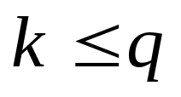
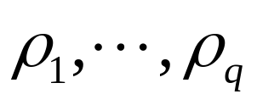
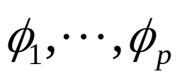
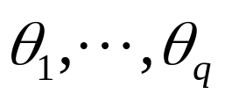

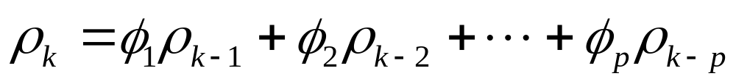
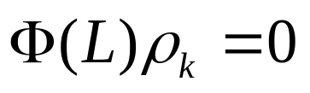
（三）ARMA模型的自相关函数
由ARMA(p,q)的自协方差公式可以看出，
只有 的q个自相关 的值同时依赖于 和 ；
当 时，具有与AR(p)模型相同的自相关函数差分公式
或者

Slide 2
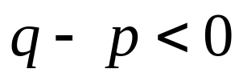
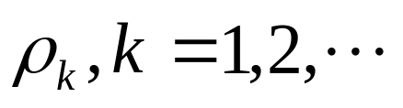

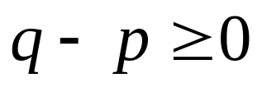
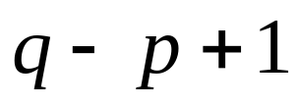
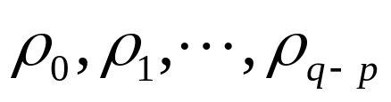

若 ，自相关函数 是指数或正弦波衰减的，具体由多项式
和初始值决定。
若 ，就会有 个初始值
不遵从一般的衰减变化形式。
ARMA(p,q)的自相关函数是 步拖尾的。这一事实在识别ARMA模型时也非常有用。

Slide 3
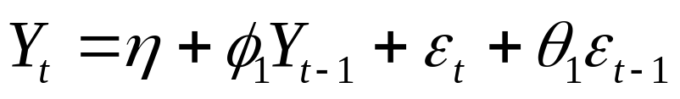
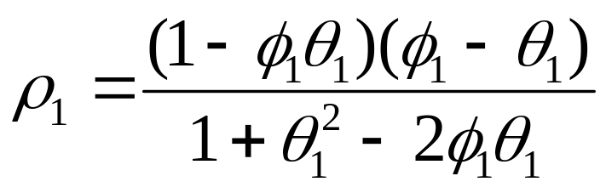
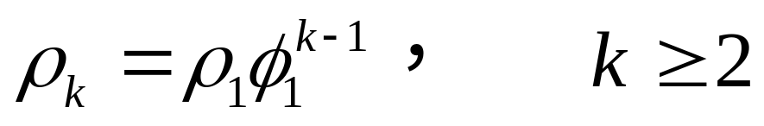
ARMA(1,1)过程

Slide 4
二、偏自相关函数（partial autocorrelation function，PACF）
时间序列过程的偏自相关函数就是时间序列在两个时间随机变量之间，排除了其间各个时间随机变量影响的相关系数。

Slide 5
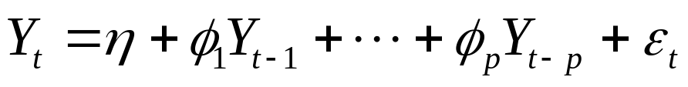
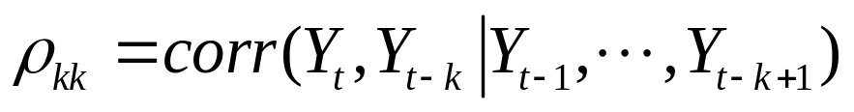


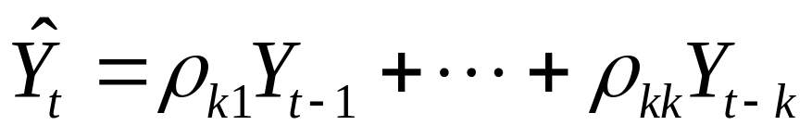
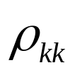
（一）AR(p)模型的偏自相关函数
AR(p)的模型
偏自相关函数定义为
计算方法
把 对 回归，得到回归方程
其中最后一项的回归系数就是要求的偏自相关系数 。

Slide 6
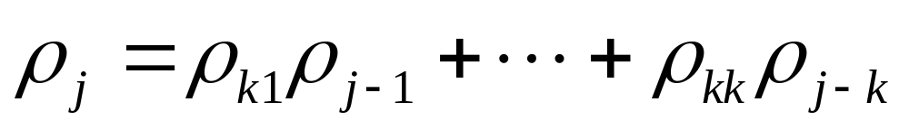
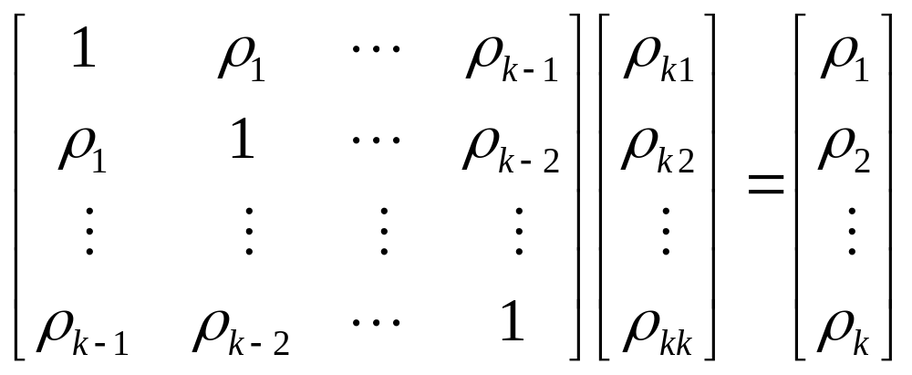
根据线性回归法计算偏自相关函数，运用最小二乘法进行参数估计，得到正规方程组
该方程组也可以认为是利用的协方差和自相关函数导出。尤勒——沃克方程如下

Slide 7
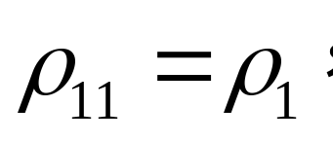
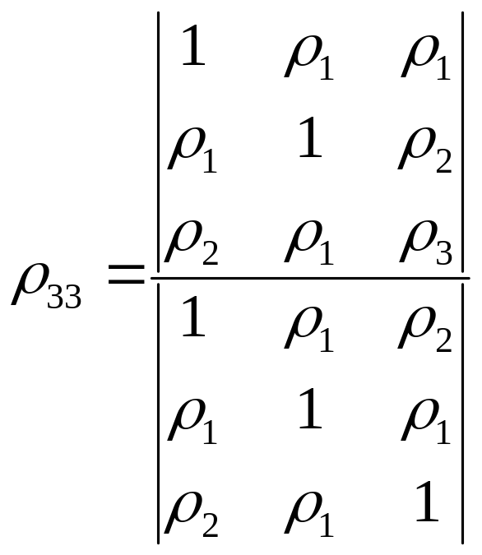
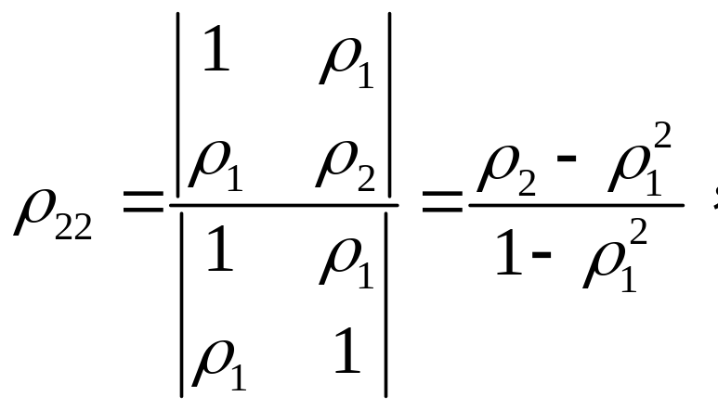
分别求解，得到偏自相关系数：

Slide 8
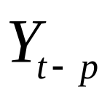
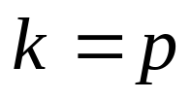
由于AR(p)模型意味着 与 以后的滞后项不相关，因此大于p阶的偏自相关系数必然都等于0。
这意味着AR(p)模型的偏自相关函数有在
处截尾的特征。
这也是识别自回归模型及其自回归阶数的重要依据。

Slide 9
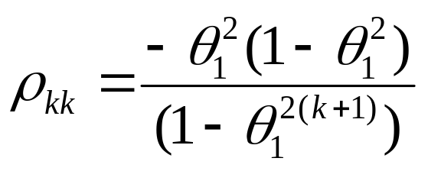
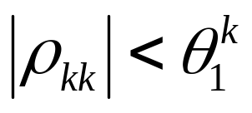
（二）MA(q)和ARMA模型的偏自相关函数
MA(1)的偏自相关函数
该函数 ，且被衰减指数控制，因此具有拖尾性。
可逆的MA()过程等价于无限阶的AR过程，因此它们的偏自相关函数会无限延伸，被指数衰减和（或）正弦波衰减所控制。总之都具有拖尾的特征。

Slide 10
自回归移动平均混合过程ARMA(p,q)，是由自回归过程和移动平均过程两部分组成，因此它们的偏自相关函数也是无限延伸的，其特征就像纯移动平均过程的偏自相关函数。
混合过程的偏自相关函数被复合的衰减指数和（或）衰减正弦波所控制。衰减特性主要由移动平均过程的阶数和具体参数决定。

Slide 11
三、模型识别方法
1、基本ARMA模型自相关和偏自相关函数的基本特征
（1）AR(p)模型的自相关函数是拖尾的，即会按指数衰减，或正弦振荡衰减，偏自相关函数是截尾的，截尾处为自回归阶数p；
（2）MA(q)模型的自相关函数是截尾的，截尾处对应移动平均阶数q。偏自相关函数则是拖尾的；

Slide 12


（3）ARMA(p,q)模型的自相关函数和偏自相关函数都是拖尾的，自相关函数是 步拖尾，偏自相关函数是 步拖尾。

Slide 13
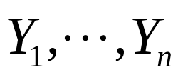
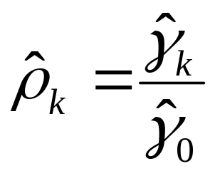
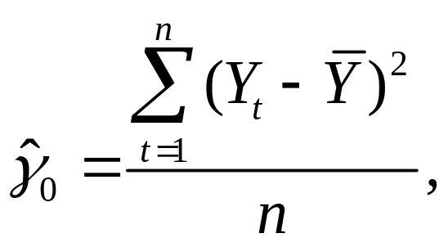
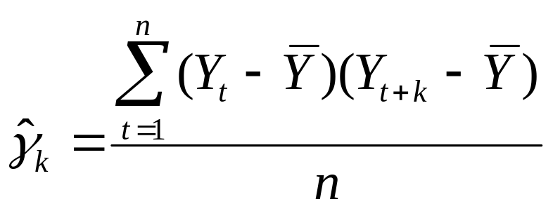
2、样本自相关函数和样本偏自相关函数
假设有一组观测样本 ，一般认为近似自相关函数最好的样本自相关函数为：
其中

Slide 14
计算样本偏自相关函数（SPACF）的方法：
直接把样本自相关值代入尤勒——沃克方程进行计算，或者用公式
回归的方法计算。

Slide 15
第三节 自回归移动平均模型的估计
ARMA模型的参数估计常用的方法是利用均值（期望）、自相关函数，包括Yule-Walker方程的矩估计方法。这些矩估计方法是一致估计，但未必有效。
充分有效的估计方法是最大似然法，但最大似然法比较复杂。
在样本容量较大时矩估计与最大似然估计是接近的。

Slide 16
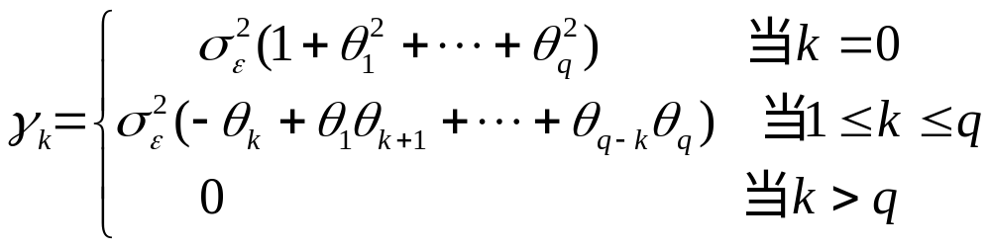
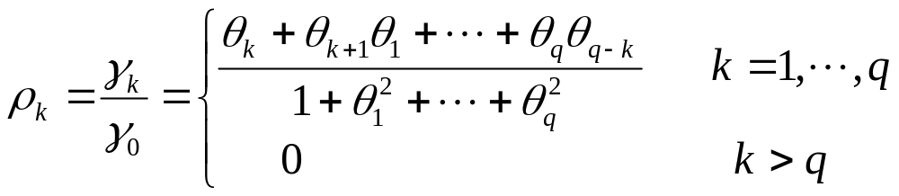
一、移动平均模型参数估计
MA(q)模型的自协方差函数为
自相关函数为

Slide 17



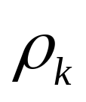
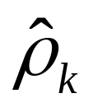
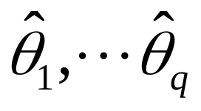
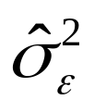
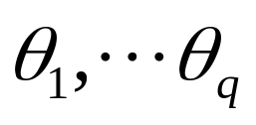
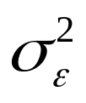
首先利用样本数据计算出 的估计值
把这q+1个样本自协方差代自协方差函数中的 ，或者根据这些 再计算出 的估计 代入自相关函数，并用 和 分别代自协方差或自相关函数中的待定参数 和 ，可得到q+1个方程的联立方程组。

Slide 18
如果可以从这个方程组解出 和 ，就是我们要求的参数估计值。
也可以先解出真实参数与自协方差、自相关的关系，再代入样本估计值。
因为 是时间序列过程的二阶矩，上述估计量是通过q+1个样本矩方程求出的，所以是矩估计量，具有一致估计的性质。

Slide 19
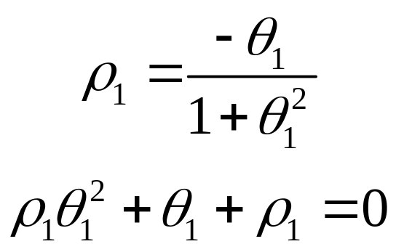
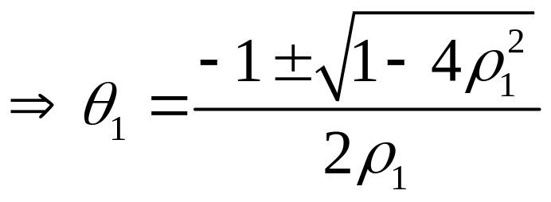
q=1时的参数估计
方法一：直接利用一阶自相关函数进行参数估计

Slide 20

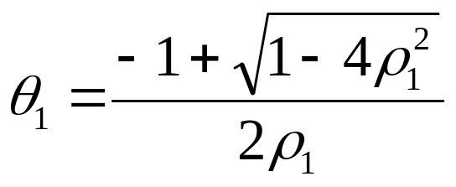
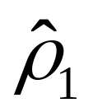
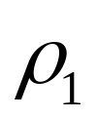
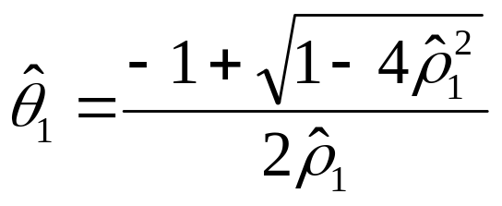
由于可逆性条件要求 的绝对值小于1，因此只有
满足要求。
把样本自相关系数 作为 的估计代入上式，就可以解得模型参数的估计量

Slide 21
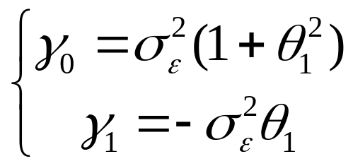
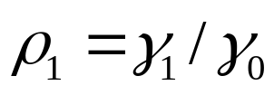
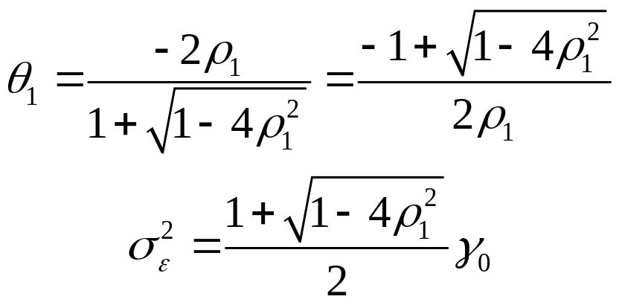
方法二：利用自协方差函数 进行估计
MA(1)模型有
求解上述方程组，并利用 ，可解得

Slide 22
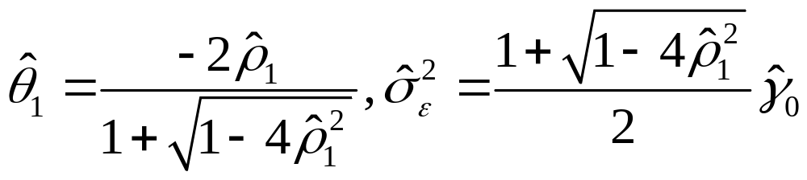
代入样本自相关和自协方差得模型参数和模型误差项方差 的估计量
由于上述矩估计的方程组是非线性的，因此只有当q较小（q=1、2、3）时，直接进行解析求解才可行，当更大时解析求解越来越困难，一般应使用迭代方法求近似解。

Slide 23
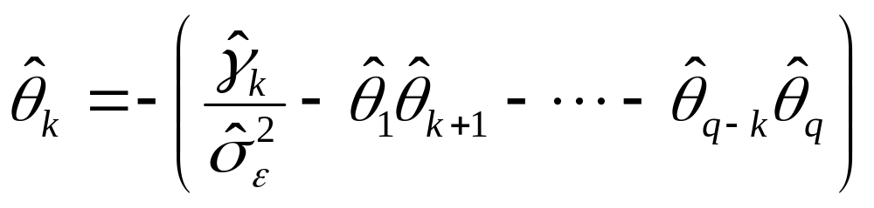

最简单的迭代方法
把MA(q)模型的自协方差公式代入估计量，并变换为

Slide 24



首先给出参数的一组初始值：
将它们和 代入上述两个迭代公式，计算出参数的第一次迭代值， ， 再将这些参数值代入迭代公式反复迭代，直到收敛。最后得到迭代值作为参数估计值。

Slide 25



二、自回归模型参数估计
（一）普通最小二乘估计OLS
根据模型 ，残差平方和为
根据最小二乘原理，利用一阶条件求上述最小二乘函数最小化的参数值 ，即为最小二乘估计。

Slide 26

（二）利用样本自协方差方程的矩估计
对于一般的平稳AR(p)模型，有关于自相关的一组关系，即Yule-Walker方程：

Slide 27


利用样本数据计算出样本自相关
，代入上述Yule-Walker方程，可以解得
的“Yule-Walker估计”：

Slide 28


该模型中修正项 的方差则可以用下式估计：
因为计算估计量的方程组是样本自相关函数，也是二阶样本矩方程，因此Yule-Walker估计同样是矩估计量，也是一致估计。

Slide 29
当样本容量足够大时，OLS法和矩估计方法的结果是很相似的。
在使用OLS法时需要注意的是，AR(p)模型回归用的是一个时间序列的数据，各期滞后之间相关性较强，因此回归结果的有效性往往有问题，必须时间序列的样本容量比较大，而且还要排斥存在共线性问题。

Slide 30


三、自回归移动平均模型参数估计
ARMA(p,q)模型的 个参数可分两步进行估计
步骤一：先估计出其中的自回归参数；
步骤二：估计移动平均系数和 。

Slide 31


（一）估计自回归参数
因为当 时，ARMA(p,q)模型的自相关函数与AR(p)相同的性质，因此

Slide 32

利用样本自相关函数值，可计算出 的估计量：

Slide 33




（二）估计移动平均系数
模型改写成
令 ，并让 作为一个变量代入，则模型近似为
就是一个MA(q)模型，可以利用前面介绍的MA(q)模型矩方法估计其中的参数和

Slide 34

可以利用原时间序列的自协方差和前面得到的自回归系数估计，计算出 的自协方差，进而计算出自相关系数。
再代入MA(q)模型矩估计的样本自相关函数，就可以用前面介绍的方法得到 和 的参数估计。

Slide 35
第四节 ARMA模型检验和预测
一、ARMA模型检验
ARMA模型最主要的检验是残差序列随机性检验，也就是在用所选择的模型进行参数估计以后，确定残差序列是无序列相关的白噪声，还是存在序列相关性：
如果仍然存在明显的序列相关性，意味着选择的模型没有把原时间序列中的信息全部模拟出来，或者说存在一定的偏差，模型需要修正。
如果残差序列已经是白噪声，则所选择的模型比较合理。

Slide 36




检验残差是否白噪声的方法
（一）是根据残差序列的样本自相关函数SACF，样本偏自相关函数SPACF，看它们是否在统计上具有显著性。
（二）利用SACF，用专门的 统计量
~

Slide 37
一般的参数显著性t检验，确定模型及其阶数的信息准则SIC和AIC，也都对ARMA模型的选择，对自回归、移动平均阶数的确定有参考价值。在应用时应该综合考虑这些因素。
BOX等建议采用“过拟合方法”进行检验。即先设定参数较多，阶数较高的模型，然后根据显著性和模型选择、判断准则逐步简化。这种方法有一定道理，但有时也有问题。

Slide 38
二、ARMA模型预测
（一）ARMA模型预测原理
预测的前提是已确定了模型，并且已经作了参数估计和进行了基本的检验。
检验评估模型的预测往往把观测数据分成两部分，一部分用于估计参数，另一部分则用于检验模型的预测效果，从而判断模型的有效性。
时间序列模型预测的一般准则是均方误（MSE）最小，而均方误最小的预测就是条件期望预测。

Slide 39
（二）MA模型预测
MA模型预测的前提是移动平均参数、扰动方差，以及不可观测的扰动都得到了估计，后者通常是利用AR形式进行估计的。
方便起见，在预测分析中仍然用原来符号表示参数和扰动项的估计值，并只讨论无常数项模型的预测。

Slide 40




1、MA(1)模型预测
（1）一步预测
因此一步预测为
预测误差的方差为

Slide 41



（2）二步预测
因此二步预测为
预测误差的方差为
对于任意h>2，MA(1)模型的h步预测也都为0，预测方差则都为

Slide 42




2、MA(2)模型预测
（1）一步预测
因此一步预测为
预测误差的方差为

Slide 43



（2）二步预测
因此二步预测为
预测误差的方差为
对于任意h>2，MA(2)模型的h步预测也都为0，预测方差则都为 。

Slide 44






3、MA(q)模型预测
h步预测的公式:
其中 ，且对于 ， 。
h步预测误差的方差

Slide 45



（三）AR模型预测
1、AR(1)模型预测
（1）一步预测
因此一步预测为
预测误差的方差为

Slide 46

（2）二步预测
因此二步预测为
预测误差的方差为

Slide 47



（3）h步预测( )
预测为
预测误差的方差为

Slide 48



2、AR(2)模型预测
（1）一步预测
因此一步预测为
预测误差的方差为

Slide 49

（2）二步预测
因此二步预测为
预测误差的方差为

Slide 50
（3）三步预测
预测为
预测误差的方差为
对三步以上的预测则更复杂，把模型转变为移动平均模型后预测会更容易一些。

Slide 51
3、MA(q)模型预测
h步预测的公式:
其中 ，且对于 ， 。
h步预测误差的方差

Slide 52


（四）ARMA(1,1)模型的预测
一步预测
因此一步预测为
预测误差方差为

Slide 53
二步预测
因此二步预测为
预测误差的方差为

Slide 54

（五）预测的比较
可以用不同模型预测的均方预测误差，即各步预测误差平方和除预测步数，作为判断标准。
例如作了m步预测，意味着留了m个样本数据作为预测用，那么
就是判断模型预测性能，选择模型的重要依据。

